Slide 2
1 借阅证无法读取
2 借阅书籍数量与设备检测的书籍数量不一致
3 续借失败
4 超期书归还
5 借书失败

Slide 3
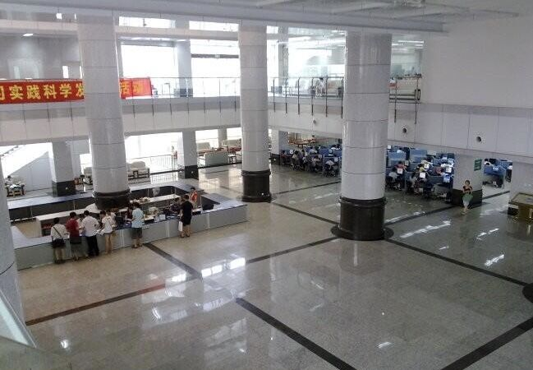
请参阅视频《电子借阅证使用简介》
使用电子借阅证
移步二楼大厅服务台进行人工处理
借阅证无法读取

Slide 4
1 借阅证无法读取
2 借阅书籍数量与设备检测书籍数量不一致
3 续借失败
4 超期书归还
5 借书失败

Slide 5
请尝试以下操作：
将设备上的书籍略微移动，或更改书籍的叠放顺序
减少设备上的书籍数量，分多次办理借阅手续
移步二楼大厅服务台进行人工处理
×
√
借阅书籍数量与设备检测书籍数量不一致

Slide 6
1 借阅证无法读取
2 借阅书籍数量与设备检测书籍数量不一致
3 续借失败
4 超期书归还
5 借书失败

Slide 7
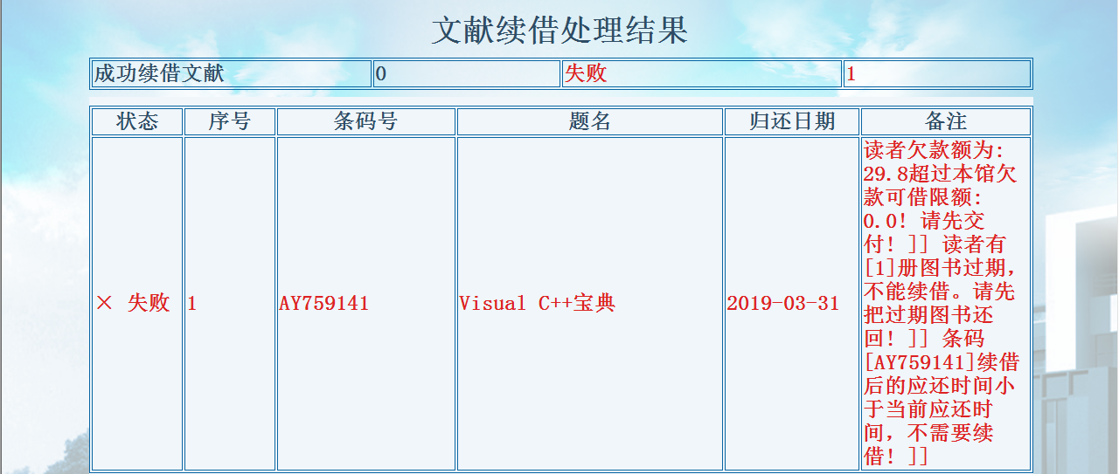
超期书不能续借
×
续借失败

Slide 8
已续借书籍不能再续借
×
续借失败

Slide 9
1 借阅证无法读取
2 借阅书籍数量与设备检测书籍数量不一致
3 续借失败
4 超期书归还
5 借书失败

Slide 10
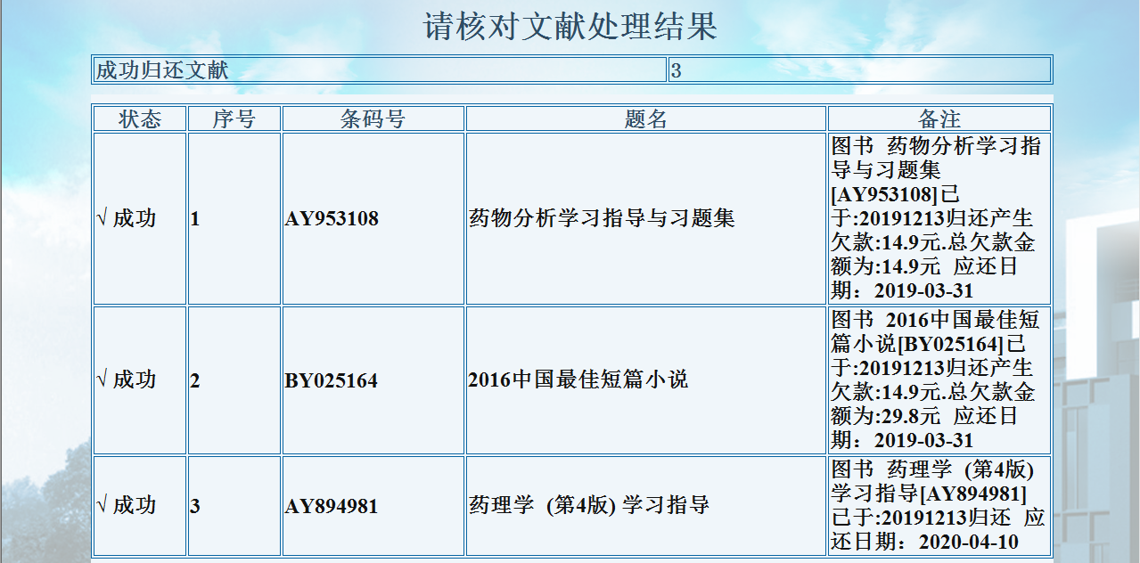
在自助借还设备上可以归还超期书
√
超期书归还

Slide 11
1 借阅证无法读取
2 借阅书籍数量与设备检测书籍数量不一致
3 续借失败
4 超期书归还
5 借书失败

Slide 12
书籍超期或未缴纳逾期费，需移步二楼大厅服务台缴纳逾期费后方可继续办理借阅手续
×
×
借书失败

Slide 13
工具书库、八楼教授书库、2楼阅览室、特藏书室的书籍不允许外借，请归还二楼大厅服务台
×
借书失败

